Slide 1
Azure Purview - A data governance solution Cathy Lin 2023/2/23

Slide 2


資料項收集到 MTD 後再匯入治理平台的過程 以下以英業達專案為例：
Purview IT
User
IT
IT+USER
IT
IT
User
分工填寫資料規格書
彙整資料項並做檢核
產出批次匯入csv
匯入Purview
CORP
*注意
任何修改都要從源頭資料規格書做修正
Purview 格式.csv
MTD Converter
Purview
EBG
DG-MTD-v4.7.xlsm
DG_IEC_STD_V10_Terms-{Task}.csv
DG_IEC_STD_V10_MtdMatch-{Task}.csv
Import
PSG
Export
File merge
需安裝
File Merge add-in
Purview 格式.csv
Box/DataArchitect/20_DG/2090_Train/2099_Tools/MTD converter/IECP2_DG_MTD_converter-v4.1.pptx

Slide 3
資料規格書：項目類型
資料項之間的關係
父子關係：資料項目對應的群組名稱，同一群組的辨別方法。Concept ↔ Attribute (Measure or Dimension or Property or Relationship)
關聯關係：資料項目若為依據業務規則新增的資料項目，關聯項目需填寫公式項目組成結果。舉例：C=A+B，C的關聯項目須填上 A, B 的英文名稱。
同義詞：
Relationship ↔ Property
Measure or Dimension ↔ Property
資料規格書(MD):
Concept：以報表為群組單位，Concept 為報表主題群組名稱。
Measure：群組內的指標，指標是用來量化業務情況的實際數據。
Dimension：群組內的維度，分析維度是由主題或類別所組成，可據此細分度量。
資料規格書(STD):
Concept：以資料標準為群組單位，Concept 為資料標準群組名稱。
Property：群組包含的屬性。
Relationship：與其他 已建立Concept 建立關係。
*每個資料項目稱為Term，Term 可以分為 Concept, Measure, Dimension, Property, Relationship
*Concept 下有Attribute，Attribute 可以分為 Measure, Dimension, Property, Relationship

Slide 4
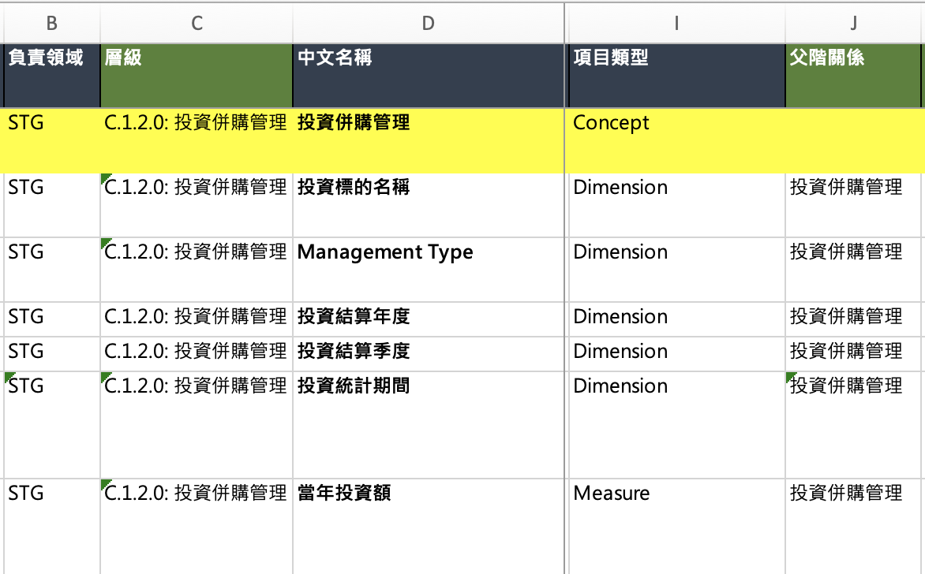
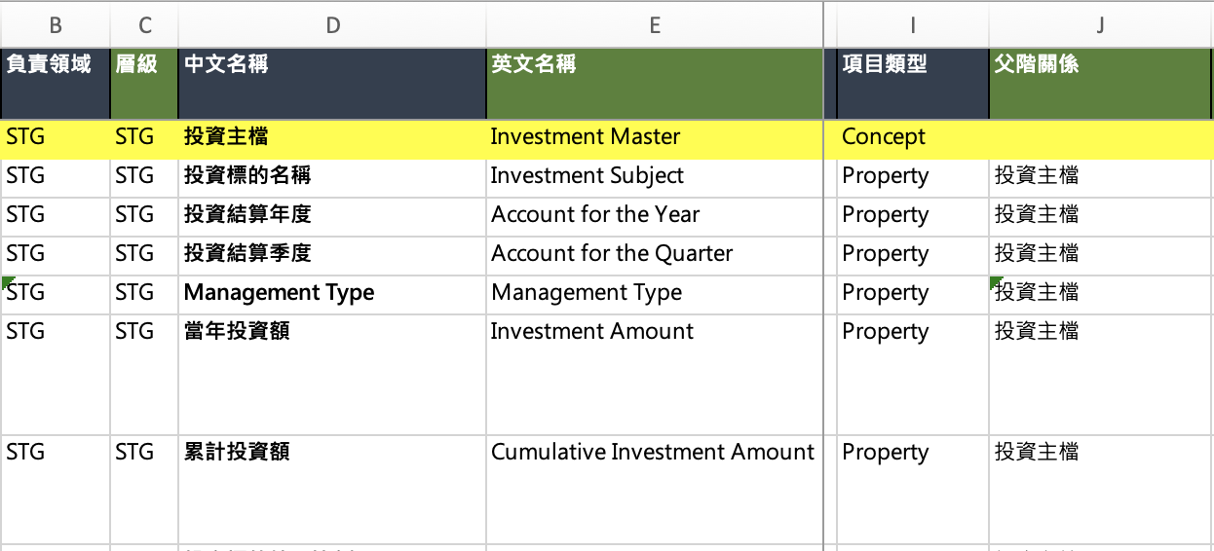
資料規格書：項目類型
資料項之間的關係
父子關係：資料項目對應的群組名稱，同一群組的辨別方法。Concept ↔ Attribute (Measure or Dimension or Property or Relationship)
關聯關係：資料項目若為依據業務規則新增的資料項目，關聯項目需填寫公式項目組成結果。舉例：C=A+B，C的關聯項目須填上 A, B 的英文名稱。
同義詞：
Relationship ↔ Property
Measure or Dimension ↔ Property
資料規格書(MD):
Concept：以報表為群組單位，Concept 為報表主題群組名稱。
Measure：群組內的指標，指標是用來量化業務情況的實際數據。
Dimension：群組內的維度，分析維度是由主題或類別所組成，可據此細分度量。
資料規格書(STD):
Concept：以資料標準為群組單位，Concept 為資料標準群組名稱。
Property：群組包含的屬性。
Relationship：與其他 已建立Concept 建立關係。

Slide 5
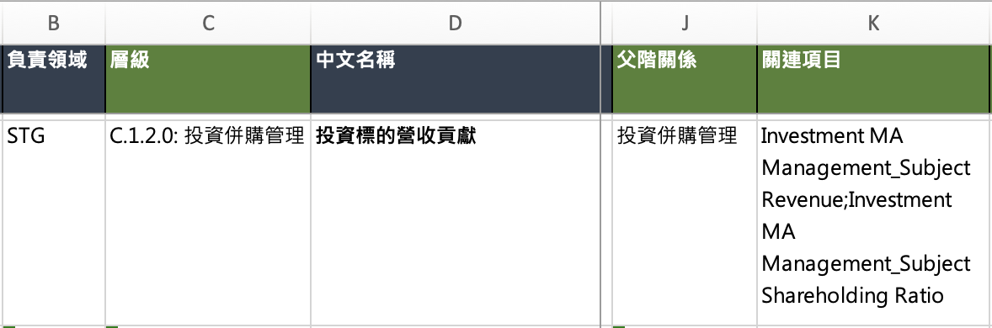
資料規格書：項目類型
資料項之間的關係
父子關係：資料項目對應的群組名稱，同一群組的辨別方法。Concept ↔ Attribute (Measure or Dimension or Property or Relationship)
關聯關係：資料項目若為依據業務規則新增的資料項目，關聯項目需填寫公式項目組成結果。舉例：C=A+B，C的關聯項目須填上 A, B 的英文名稱。
同義詞：
Relationship ↔ Property
Measure or Dimension ↔ Property
資料規格書(MD):
Concept：以報表為群組單位，Concept 為報表主題群組名稱。
Measure：群組內的指標，指標是用來量化業務情況的實際數據。
Dimension：群組內的維度，分析維度是由主題或類別所組成，可據此細分度量。
資料規格書(STD):
Concept：以資料標準為群組單位，Concept 為資料標準群組名稱。
Property：群組包含的屬性。
Relationship：與其他 已建立Concept 建立關係。

Slide 6
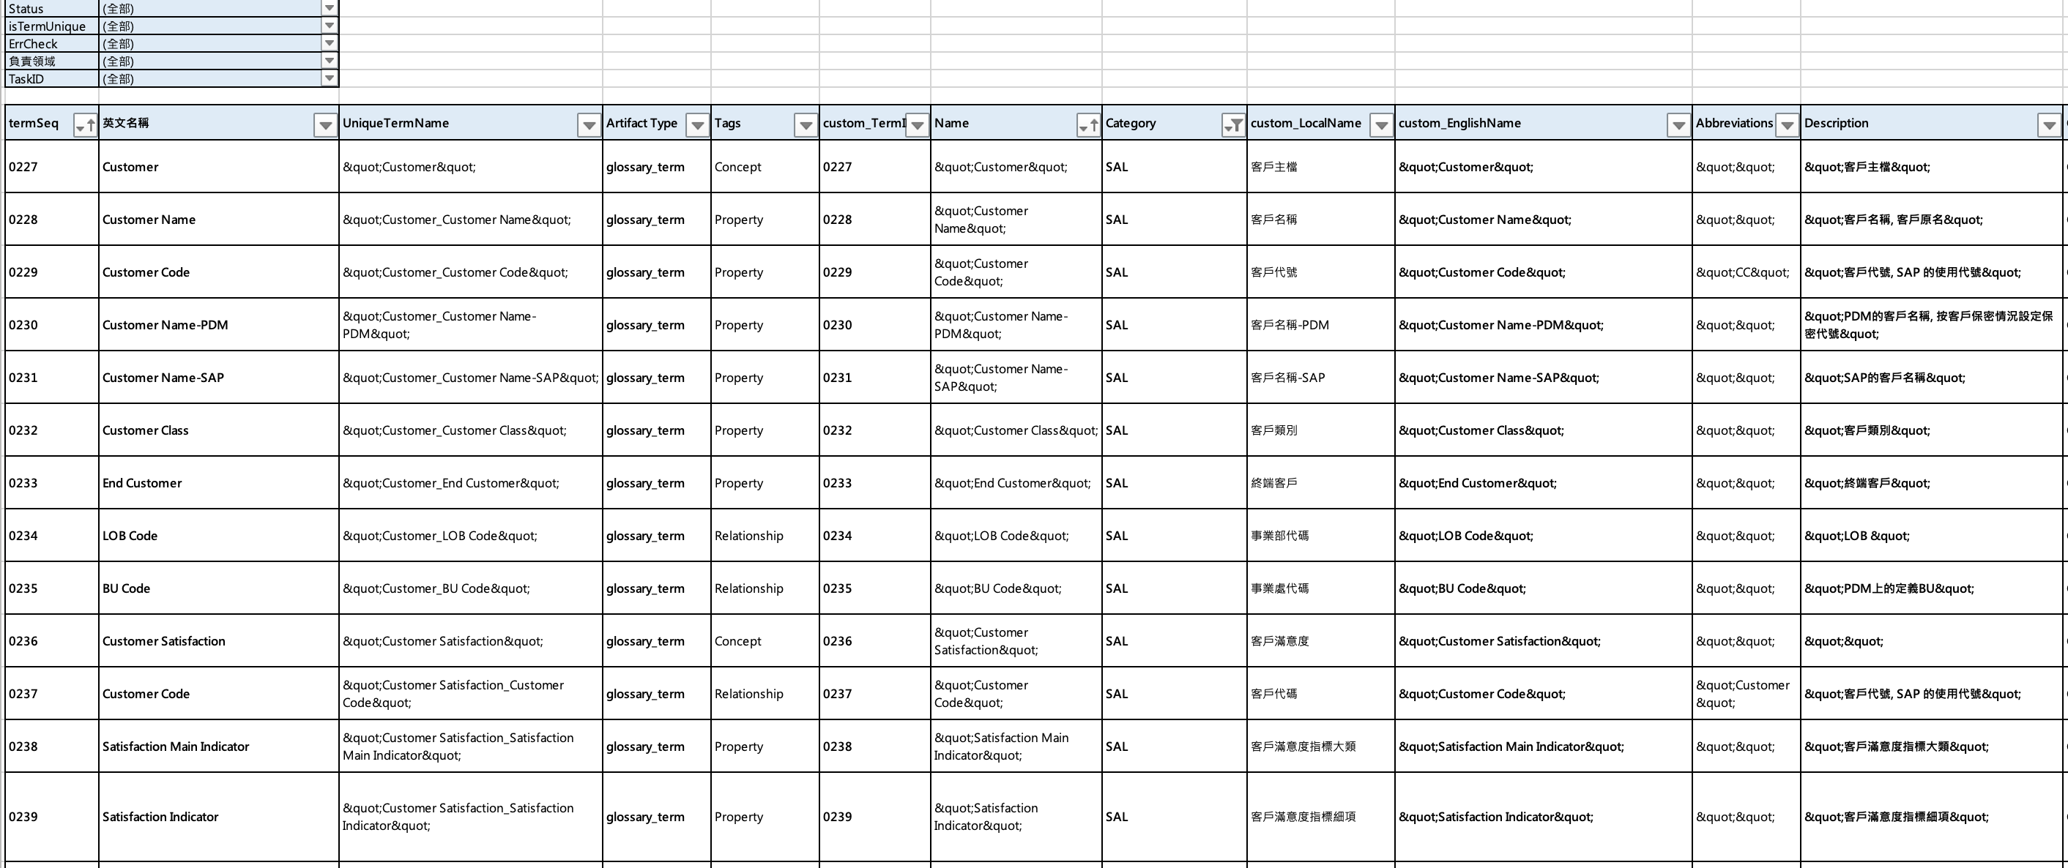
場景循環 | 1. 場景選擇 | 2. 場景流程與系統盤點 | 3. 交換與共用的資料項盤點 | 4. 建立數據標準與元數據 | 5. 對應與設定數據治理平台功能 | 6. 執行數據品質提升和維運
從數據標準模板轉換出元數據對應模板，元數據模板應符合數據治理平台系統的讀取格式
6.0 標準制定
資料規格書完稿(MD/STD)
6

Slide 7
MTD Converter 與治理平台(Purview) 項目檢查
6.0 標準制定
6.0 標準制定
MTD review: Domain User
訊息檢查與排除
Purview Import : Domain IT
系統訊息檢查: Error 訊息, 筆數
控制欄位: Status, BG owner
基本項目檢查: Domain User
父子關係: Concept/Property
資料項主要欄位
Steward / Expert
資料關係檢查: Domain User
同義關係: 檢查原生定義
關聯關係: 檢查公式關係
資產關係檢查: Domain IT
Table/Concept, Column/Property
彙整資料項並做檢核
MTD review
Error check
User@MTD
Purview Import
Count check
IT@Purview
基本項目檢查
Attribute check
資料關係檢查
資產關係檢查
User@Purview
User@Purview
Data Relation
IT@Purview
Asset Relation
匯入Purview
4.0 資料分類
4.0 資料分類
Box/DataArchitect/20_DG/2090_Train/2099_Tools/MTD converter/IECP2_DG_MTD_converter-v4.1.pptx

Slide 8
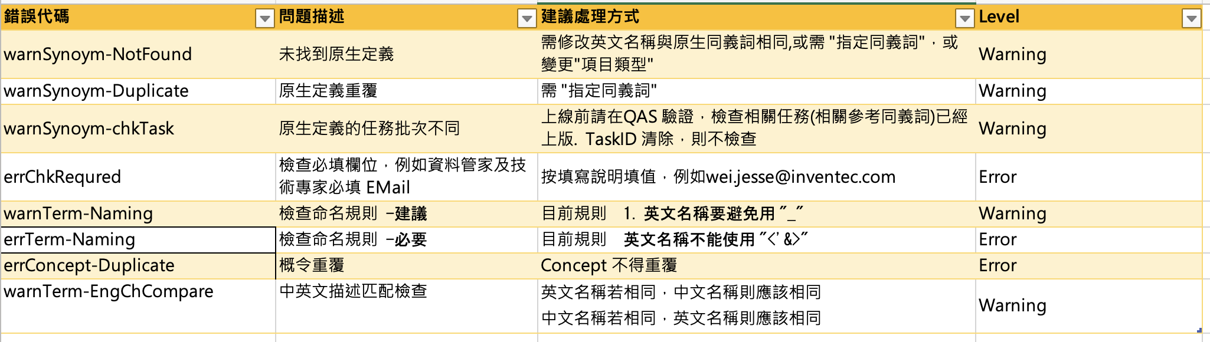
MTD Converter 項目檢查
Box/DataArchitect/20_DG/0100_Template/DG/[Template] DG-MTD-v4.7.xlsm > ErrMessage 頁籤

Slide 9
MTD Converter 與治理平台(Purview) 項目檢查
6.0 標準制定
6.0 標準制定
MTD review: Domain User
訊息檢查與排除
Purview Import : Domain IT
系統訊息檢查: Error 訊息, 筆數
控制欄位: Status, BG owner
基本項目檢查: Domain User
父子關係: Concept/Property
資料項主要欄位
Steward / Expert
資料關係檢查: Domain User
同義關係: 檢查原生定義
關聯關係: 檢查公式關係
資產關係檢查: Domain IT
Table/Concept, Column/Property
彙整資料項並做檢核
MTD review
Error check
User@MTD
Purview Import
Count check
IT@Purview
基本項目檢查
Attribute check
資料關係檢查
資產關係檢查
User@Purview
User@Purview
Data Relation
IT@Purview
Asset Relation
匯入Purview
4.0 資料分類
4.0 資料分類
Box/DataArchitect/20_DG/2090_Train/2099_Tools/MTD converter/IECP2_DG_MTD_converter-v4.1.pptx

Slide 10
MTD Converter 與治理平台(Purview) 項目檢查
6.0 標準制定
6.0 標準制定
MTD review: Domain User
訊息檢查與排除
Purview Import : Domain IT
系統訊息檢查: Error 訊息, 筆數
控制欄位: Status, BG owner
基本項目檢查: Domain User
父子關係: Concept/Property
資料項主要欄位
Steward / Expert
資料關係檢查: Domain User
同義關係: 檢查原生定義
關聯關係: 檢查公式關係
資產關係檢查: Domain IT
Table/Concept, Column/Property
彙整資料項並做檢核
MTD review
Error check
User@MTD
Purview Import
Count check
IT@Purview
基本項目檢查
Attribute check
資料關係檢查
資產關係檢查
User@Purview
User@Purview
Data Relation
IT@Purview
Asset Relation
匯入Purview
4.0 資料分類
4.0 資料分類
Box/DataArchitect/20_DG/2090_Train/2099_Tools/MTD converter/IECP2_DG_MTD_converter-v4.1.pptx

Slide 11
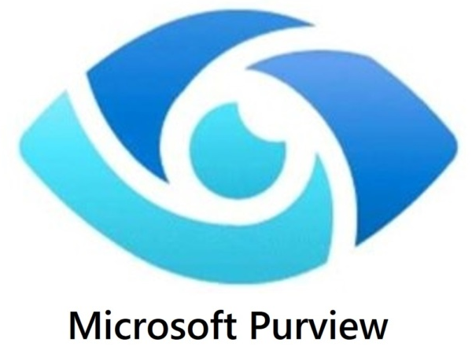

Inventec CEO Dashboard Project Data Governance Architecture
DataStandard
MultiDimension
Data Sources
CRM
PDM
MES
HRMS
Others
ERP
Data Onboarding
Data Acquisition
Data Architecture
Data Ingestion
Data Integration
Data Governance Platform
Cataloging
Tech. Metadata
Quality Assurance
Classify
Bus. Metadata
Data Consumption
Enterprise Performance Management
API
End User
中介檔 DataMart
中介檔 Int
Operational Data Platform
Source
Int Zone
Pub Zone
Standard
DZ/LZ

Slide 12
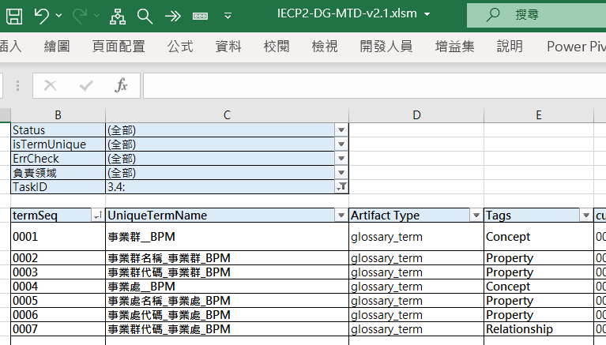
MTD Converter
Location:
PROJ_DIR\{Phase}\2000_Standard\
Open
IECP2-DG-MTD-{Version}.xlsm
Steps
FileMerge
Filter: Task ID
run SQLG
verify output in C:\temp\dgp
Notepad++ open DG_IEC_STD_V10_Terms.csv
1
3
2

Slide 13
資料規格書
匯入治理平台&必填
匯入治理平台&選填
不匯入治理平台，純粹管理樣板
 | 樣板標準欄位 | *治理平台使用 V | 必填 V
 |  | 樣板管理 X | 選填 O
標準編號 | V | V | V
負責領域 | V | V | V
層級 | V | V | V
中文名稱 | V | V | V
英文名稱 | V | V | V
別名(俗稱) | V | V | O
業務定義 | V | V | V
業務規則 | V | V | O
項目類型 | V | V | V
父階關係 | V | V | O
關聯項目 | V | V | O
資料安全分級 | V | V | V
資料型別 | V | V | O
代碼編碼規則 | V | V | O
 | 樣板標準欄位 | 治理平台使用 V | 必填 V
 |  | 樣板管理 X | 選填 O
資料備註 | V | X | O
標準定義部門 | V | X | O
資料管家 | V | V | V
技術窗口 | V | V | V
技術備註 | V | X | O
權威系統 | V | V | O
資料來源 | V | V | O
來源對應規則 | V | V | O
特殊取值規則 | V | V | O
制定依據 | V | X | O
填表部門及人員 | V | X | O
計算公式 | 用戶自訂欄位 by Project 擴充 | V | O
參考資料 | 用戶自訂欄位 by Project 擴充 | V | O
指定同義詞 | 用戶自訂欄位 by Project 擴充 | V | O
指定同義詞
X
Box/DataArchitect/20_DG/0100_Template/DG/[Template] DG-MTD-v4.7.xlsm > Column mapping 頁籤
*標準編號、負責領域、層級、英文名稱、業務規則、項目類型、資料安全分級、資料型別、代碼編碼規則、權威系統、資料來源、來源對應規則、特殊取值規則 為治理平台上自訂(衍伸)欄位 by DTT，非治理平台本身預設欄位，且依治理平台不同預設欄位也不同

Slide 14
Mapping rule - Column mapping
Column Mapping: Purview | Attribute: Purview | Usage of the column | Worksheet
[Attribute][Standard_v10]TermID | Mandatory | Surrogate key | 標準編號
[Attribute][Standard_v10]Domain | Mandatory |  | 負責領域
[Attribute][Standard_v10]Category | Mandatory |  | 層級
Nick Name | Mandatory |  | 中文名稱
[Attribute][Standard_v10]EnglishName | Mandatory |  | 英文名稱
Acronym | Optional |  | 別名
Definition | Mandatory |  | 業務定義
[Attribute][Standard_v10]BusinessRule | Optional |  | 業務規則
[Attribute][Standard_v10]TermType | Mandatory |  | 項目類型
Parent Term Name | Optional | Link to [Name] | 父階關係
Related Terms | Optional | Link to [Name] | 關連項目
[Attribute][Standard_v10]Sensitivity | Mandatory | Mapping to data protection rule, MS365 label | 資料安全分級
[Attribute][Standard_v10]DataType | Optional | A classification of data which tells the compiler or interpreter how the programmer intends to use the data | 資料型別
[Attribute][Standard_v10]ReferenceData | Optional | Describes the format of allowed values | 代碼編碼規則
WorkSheetManagementColumn | Optional |  | 資料備註
WorkSheetManagementColumn | Optional |  | 標準定義部門
Stewards | Mandatory | Data Steward Owners | 資料管家
Experts | Mandatory | People that help the data steward maintain the standard, e.g. update the AVL list, but who are not supposed to do the full scope of data steward work or be listed as a data steward | 技術窗口
WorkSheetManagementColumn | Optional |  | 技術備註
[Attribute][Standard_v10]SourceSystem | Optional |  | 權威系統
[Attribute][Standard_v10]SourceTable | Optional |  | 資料來源
[Attribute][Standard_v10]SourceColumn | Optional |  | 來源對應規則
[Attribute][Standard_v10]SourceCriteria | Optional |  | 特殊取值規則
Resources | Optional | The url link to wiki pages and external websites for additional information | 參考資源
WorkSheetManagementColumn | Optional |  | 制定依據
WorkSheetManagementColumn | Optional |  | 相關標準
WorkSheetManagementColumn | Optional |  | 與相關標準關係
WorkSheetManagementColumn | Optional |  | 填表部門及人員
Formula | Optional |  | 計算公式
Name | Mandatory | Unique Name: Property_Concept_Category | 統一命名
[Attribute][Standard_v10]LocalName | Optional |  | 當地名稱
Notes:
資料規格書對purview的需求

Slide 15
Mapping gap and solution
父階關係, 改由 MTD converter 產生關係, 不需要在規格書指定.
由 MTD converter 版本命名方式
Notes:
Purview 與 WKC 差別

